Slide 1

3D Al Dawama
3D modeling 7-10
Studio56.qa

Slide 2
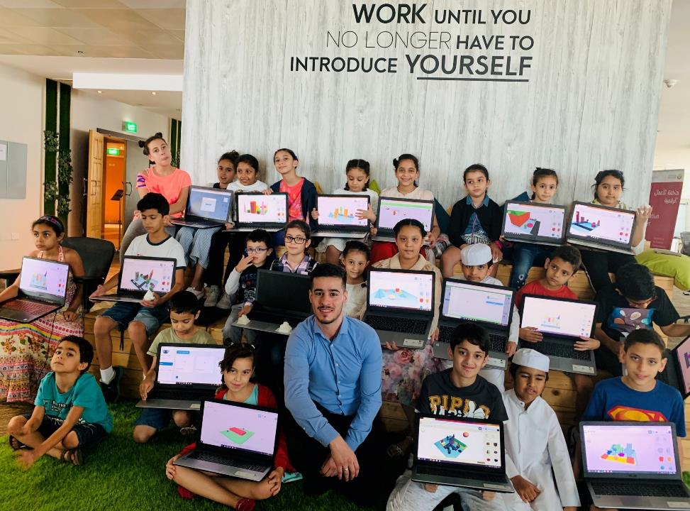
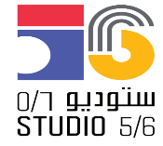
Who are we?
من نحن؟
Software Zone.
Technology Zone.
Creative Zone.
Notes:
We are Fab lab Studio 56 teaching youth about digital fabrication, design and computer science.
Studio 56 has 3 main zones:

Slide 3
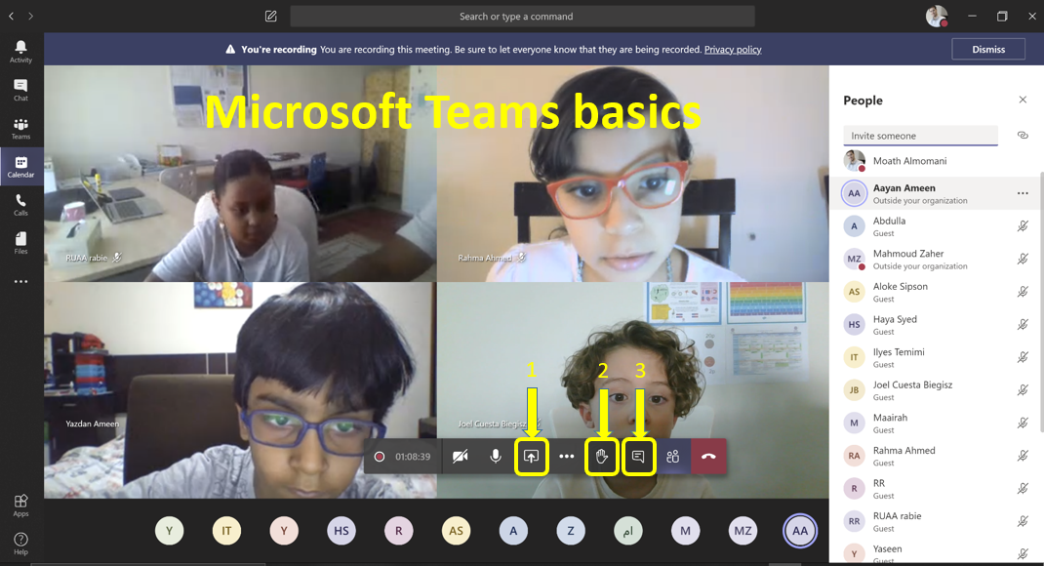
Debugging
Studio56.qa
Notes:
Introduce how to use Microsoft teams.

Slide 4
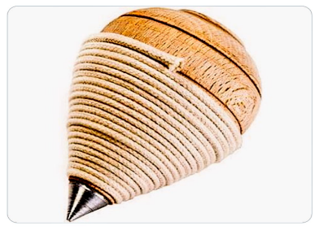
Al Dawama is an old Qatari traditional game, but it slowly faded over time. We all know that technology and video gaming have taken over our lives now, so we need your support to bring back this game by the help of technology to customize a modern design for AL Dawama and create a 3D printed model.
الدوامة هي لعبة قطرية تقليدية قديمة ولكنها تلاشت ببطء مع مرور الوقت. نعلم جميعًا أن التكنولوجيا والألعاب قد استحوذت على حياتنا الآن ، لذلك نحتاج إلى دعمكم لإعادة هذه اللعبة بمساعدة التكنولوجيا لإنشاء تصميم عصري للعبة الدوامة.
Studio56.qa
Notes:
Icebreaking activity
Ask participant what is your favorite game?
Tell them : you all like to play video games, and it’s the trends these days, so let’s make a nice designs that can be used to create a nice video game.
What is your ideas

Slide 5
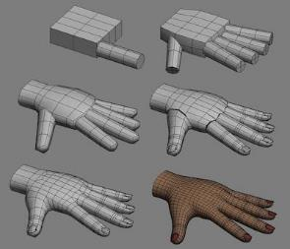
3D Design
التصميم الثلاثي الابعاد
3D models are used for a variety of mediums including video games, movies, architecture, and engineering.
The 3D modeling process produces a digital object.
يتم استخدام النماذج ثلاثية الأبعاد لمجموعة متنوعة من الوسائط بما في ذلك ألعاب الفيديو والأفلام والهندسة المعمارية والهندسة.
تنتج عملية النمذجة ثلاثية الأبعاد مجسما رقميا.
Studio56.qa
Notes:
Explain the 3D design.
We use the 3D design to create 3D models

Slide 6
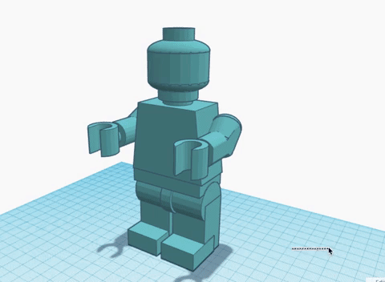
3D design is about creating a 3D representation of any surface or object in 3D space.
يدور التصميم ثلاثي الأبعاد حول إنشاء تمثيل ثلاثي الأبعاد لأي سطح أو كائن في مساحة ثلاثية الأبعاد.
Studio56.qa

Slide 7
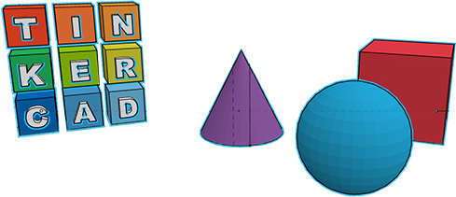
TINKERCAD
Today we are going to use an online tool which will help us to create 3D objects.
سنستخدم اليوم أداة عبر الإنترنت ستساعدنا في إنشاء تصاميم ثلاثية الأبعاد.
Studio56.qa
Notes:
Ask Participants
What kind of design software have you experiences before?
Have you used Tinkercad before?
Introduced Tinkercad

Slide 8
Getting started with Tinkercad
Basic objects – how to interact with objects and scale them.
How to change colors.
How to move objects and control the camera view.
How to align objects with each others.
How to group objects and ungroup to create complex shapes.
المجسمات البسيطة
الحركة والتحكم في الكاميرا
تفاعل المجسم
Studio56.qa

Slide 9
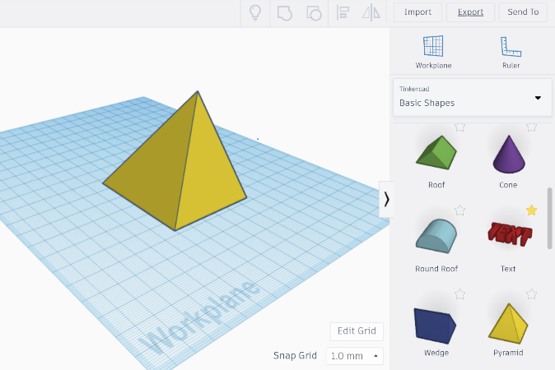
Objects can be moved by click and drag objects.
يمكن نقل الكائنات عن طريق النقر واسحب الكائنات.
Studio56.qa

Slide 10
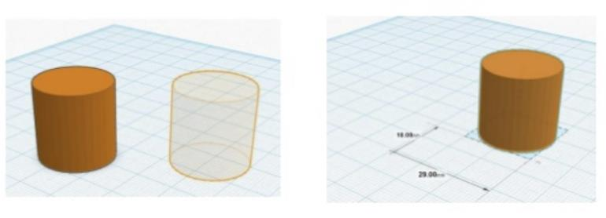
Objects can be moved by click and drag objects.
Moving Objects تحريك المجسمات
يمكن نقل المجسمات عن طريق النقر والسحب.
Studio56.qa

Slide 11
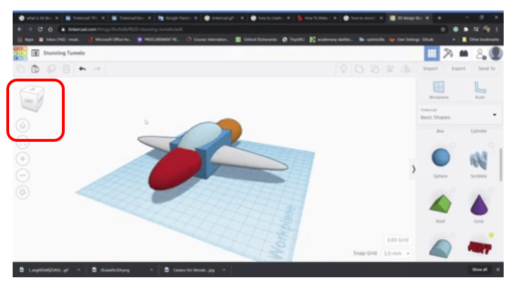
Two primary ways to control the camera.
Hold the right click.
Use of navigation – located in the top left screen.
طريقتان أساسيتان للتحكم في الكاميرا:
اضغط باستمرار على الزر الأيمن.
استخدام التنقل الموجود أعلى الشاشة اليسرى.
Studio56.qa

Slide 12
Let’s Start Tinkering
Studio56.qa

Slide 13
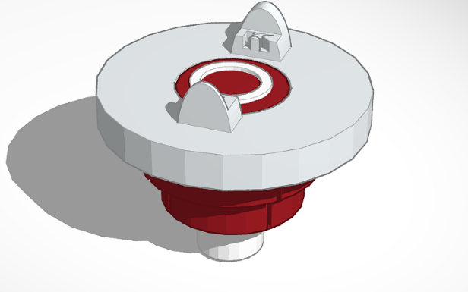
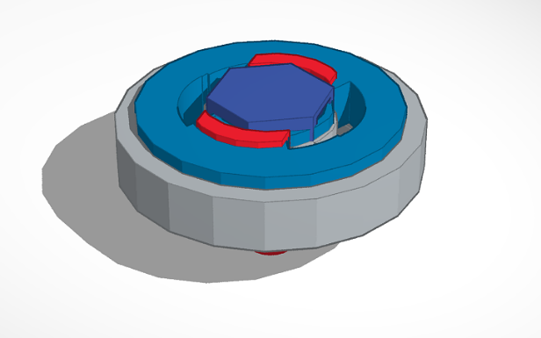
Studio56.qa

Slide 14
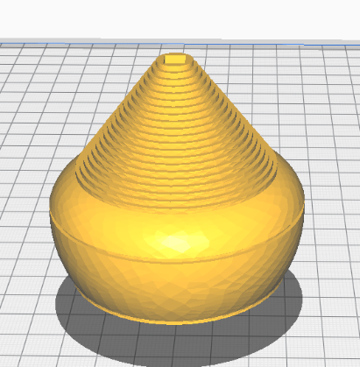
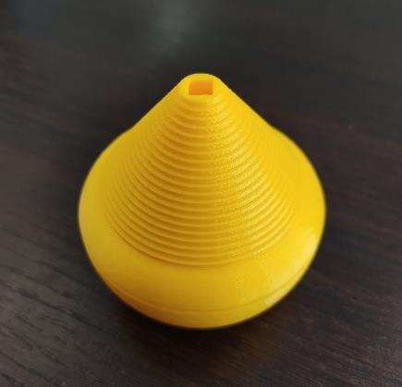
How to fabricate the designs
Studio56.qa

Slide 15
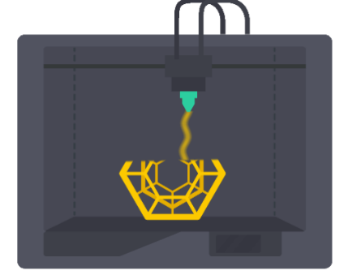
تكنولوجيا الطباعة ثلاثية الابعاد
3D Printing Technology
It is manufacturing processes where the designs are manufactured by printing a layer over a layer until the final shape is formed.
هي إحدى تقنيات التصنيع بالإضافة، حيث يتم تصنيع القطع عن طريق طباعة طبقة فوق الأخرى حتى يتكون الشكل النهائي.
Studio56.qa
Notes:
Define the 3D Printer
Display a short video about 3D printing .
Show participants different 3D projects.
Encourage the participants to hold and touch the 3D projects.

Slide 16
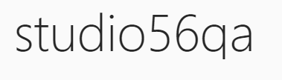
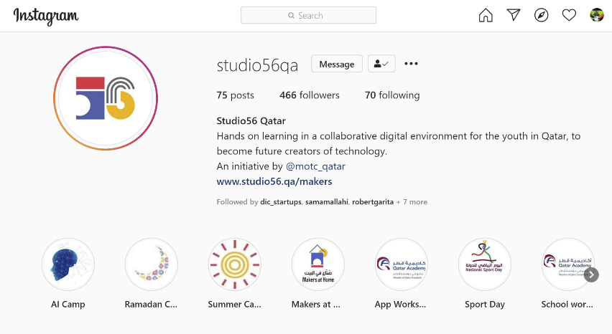
Studio56.qa
Notes:
Encourage participants to follow our studio56qa Instagram

